Slide 1
용접 비드의 양호 & 불량

Slide 2
학습목표
용접부 외관검사를 할 수 있다.
도면에 따라 용접부의 치수를 검사 할 수 있다.
용접부의 변형상태를 검사 할 수 있다.
작업지침서에 따라 일부 비파괴검사를 할 수 있다.

Slide 3
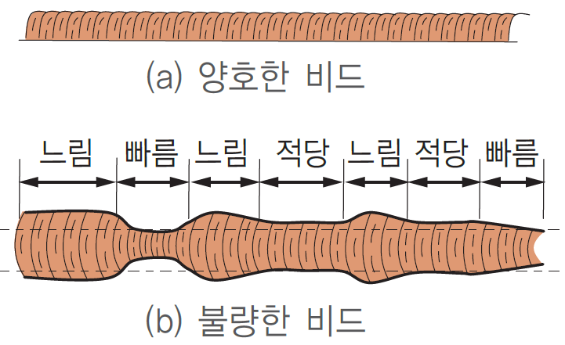
비드 운봉상태의 양 & 부

Slide 4
필렛 용접부의 검사

Slide 5
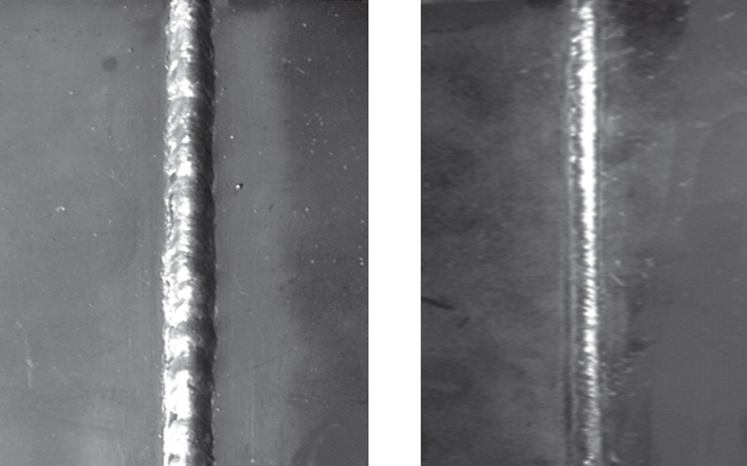
용접 비드의 양 & 부

Slide 6
양호한 비드

Slide 7
가늘고 속도 빠른 비드

Slide 8
느리고 속도 불량한 비드

Slide 9
전압이 낮은 비드

Slide 10
가스가 배출되지 않은 비드

Slide 11
전압이 높은 비드

Slide 12
전류 과대한 비드

Slide 13
전류 과소한 비드

